Slide 1

DESIGN CENTRADO NO SER HUMANO: PROCESSOS DE DESIGN CENTRADO NO SER HUMANO
Prof. MSc. Emmanoel Monteiro S. Junior

Slide 2
Agenda
O que é o Human Centered Design (HCD)
Processo de Human Centered Design (HCD)
Etapas do Human Centered Design (HCD):
Empatia,
Definição,
Idealização,
Prototipagem e
Teste.
Prof. MSc. Emmanoel Monteiro emmanoeljr@gmail.com

Slide 3
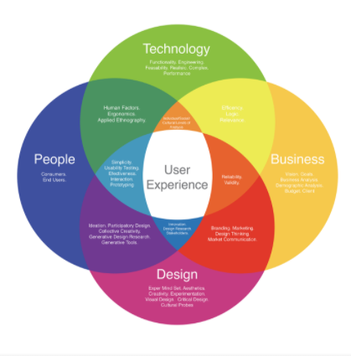
O que é o Human Centered Design (HCD)?
Também conhecido como Design Centrado no Ser Humano, é uma filosofia que capacita um indivíduo ou até uma equipe completa a projetar produtos, serviços, sistemas e experiências de modo a combater um problema de forma efetiva.
Prof. MSc. Emmanoel Monteiro emmanoeljr@gmail.com

Slide 4

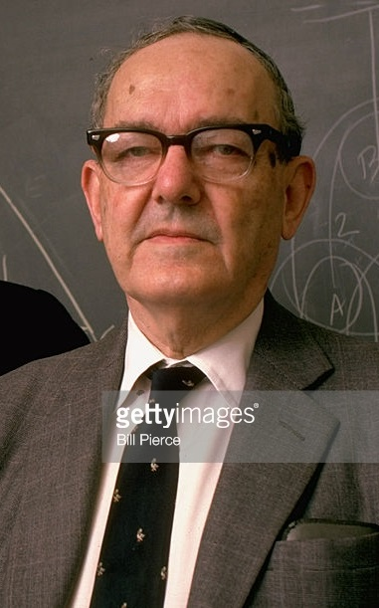
O que é o Human Centered Design (HCD)?
Esse conceito é aplicado para gerar novas soluções. Isso pode incluir melhorias aplicadas tanto a produtos quanto a serviços, além da empresa como um todo.
O principal proponente do HCD é um vencedor do prêmio Nobel, Herbert Simon. Além disso, o conceito foi desenvolvido e aperfeiçoado pela escola de design da Universidade de Stanford, uma das mais importantes do mundo.
Prof. MSc. Emmanoel Monteiro emmanoeljr@gmail.com

Slide 5
O que é o Human Centered Design (HCD)?
Um dos componentes do seu nome já fornece uma noção importante: ele é baseado em conceitos de design, mas é plenamente adaptável a outras áreas, firmando-se em três pilares principais:
colaboração entre as equipes internas;
empatia, que é a capacidade de se colocar no lugar do outro e entendê-lo melhor;
experimentação, para testar as ideias sugeridas por meio de experiências e verificação geral de hipóteses.
EMPATIA
COLABORAÇÃO
EXPERMENTAÇÃO
Prof. MSc. Emmanoel Monteiro emmanoeljr@gmail.com

Slide 6
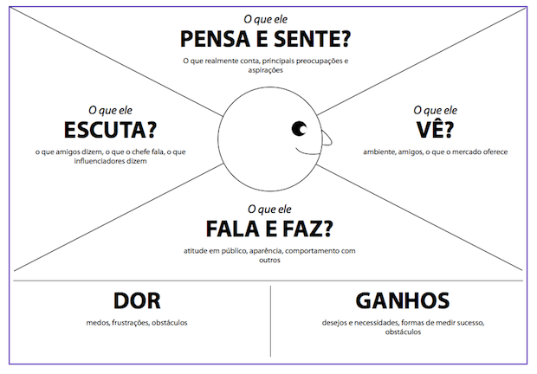
O que é o Human Centered Design (HCD)?
O que distingue o HCD de outras abordagens de solução de problemas é o seu foco em entender a perspectiva da pessoa que experimenta um problema, suas necessidades e se a solução foi projetada de forma a realmente atendê-las.
Prof. MSc. Emmanoel Monteiro emmanoeljr@gmail.com

Slide 7
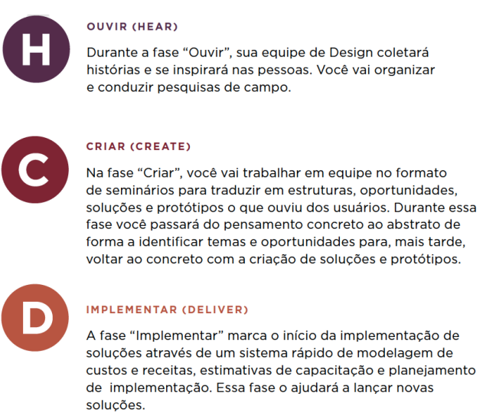
Processo de Human Centered Design (HCD)
Com o tempo, a sigla HCD passou a significar, também, Hear (Ouvir), Create (Criar) e Deliver (Implementar). Essa nova abordagem foi desenvolvida pelo IDEO, uma multinacional de design e inovação sediada na Califórnia e com escritórios em todo o mundo.
Prof. MSc. Emmanoel Monteiro emmanoeljr@gmail.com

Slide 8
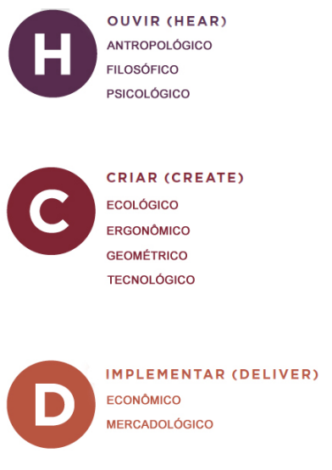
Processo de Human Centered Design (HCD)
Prof. MSc. Emmanoel Monteiro emmanoeljr@gmail.com

Slide 9

Processo de Human Centered Design (HCD)
Tudo o que foi discutido nos passos anteriores se transforma em uma resposta concreta ao problema que a empresa deseja solucionar — expressado por meio de um produto ou de um serviço, por exemplo.
Prof. MSc. Emmanoel Monteiro emmanoeljr@gmail.com

Slide 10
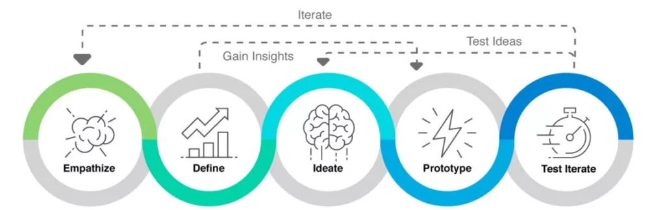
Etapas do HCD
Prof. MSc. Emmanoel Monteiro emmanoeljr@gmail.com

Slide 11
Etapas do HCD: Empatize
O princípio básico do HCD é que você deve realmente entender as pessoas que enfrentam um problema antes de projetar uma solução para atendê-las. Exercer a empatia é se colocar no lugar da comunidade que será afetada pela sua solução, de modo a descobrir o que ela fará para sanar os obstáculos.
Prof. MSc. Emmanoel Monteiro emmanoeljr@gmail.com

Slide 12
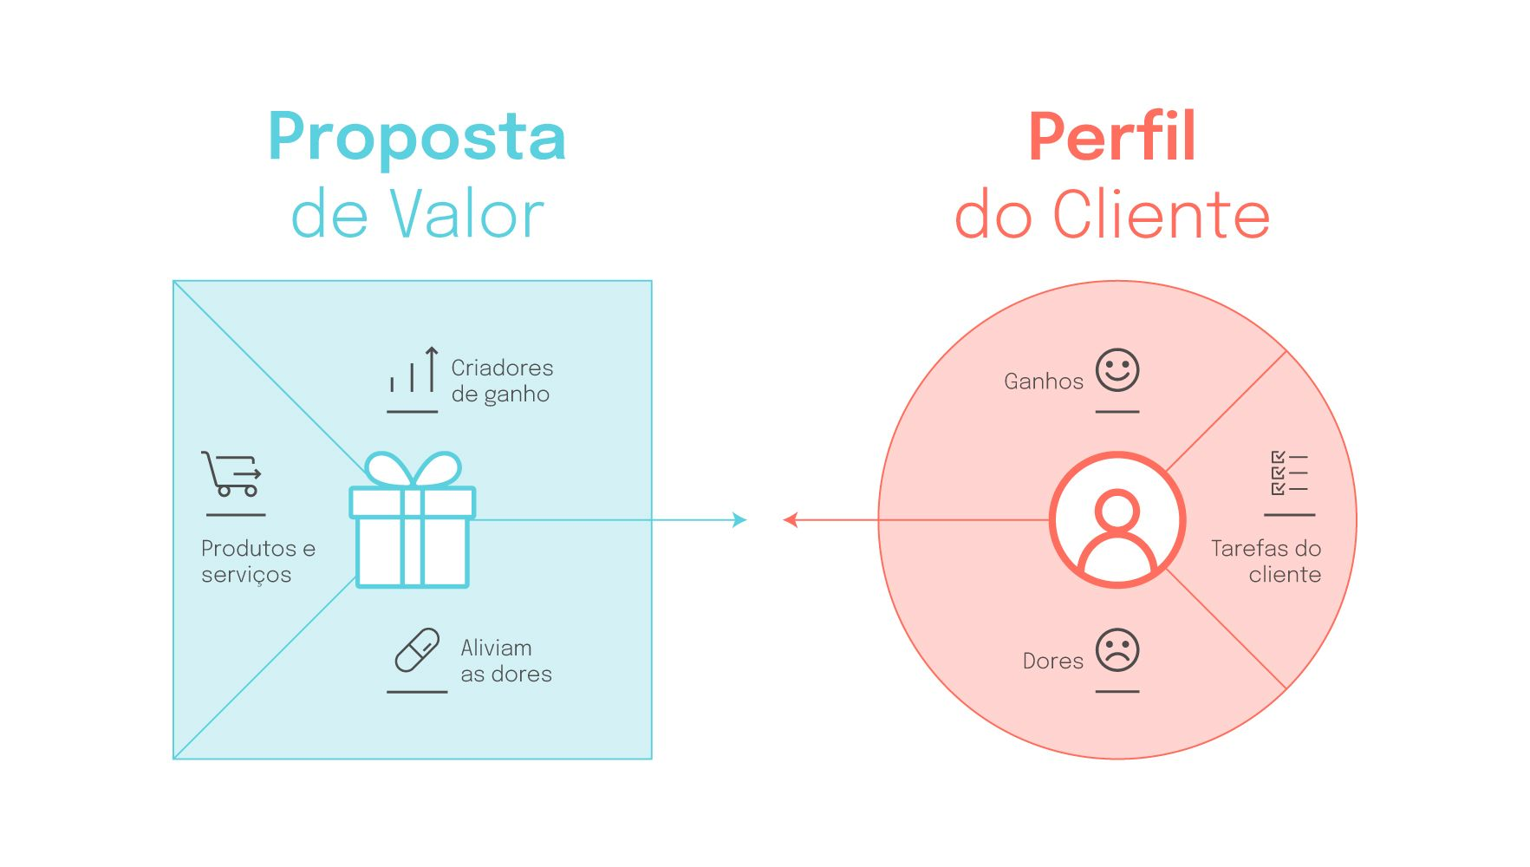
Etapas do HCD: Defina
Esta etapa ajuda a configurar o restante do processo. Depois de aprender o máximo possível sobre o problema que deseja resolver, deve-se concentrar na ação que se deseja realizar. Por meio do HCD, se torna mais fácil questionar o porquê de certas situações continuarem ocorrendo.
Prof. MSc. Emmanoel Monteiro emmanoeljr@gmail.com

Slide 13
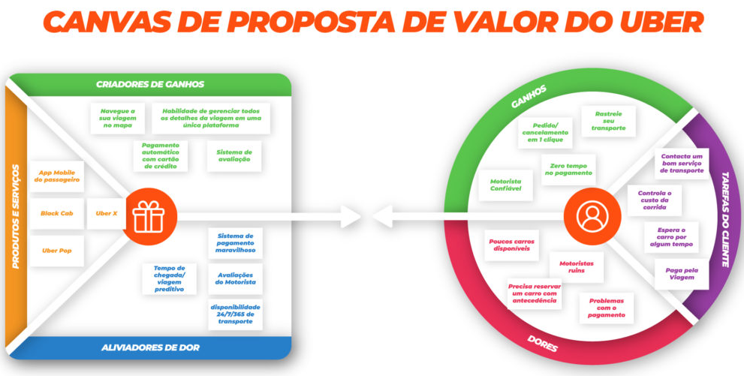
Prof. MSc. Emmanoel Monteiro emmanoeljr@gmail.com

Slide 14
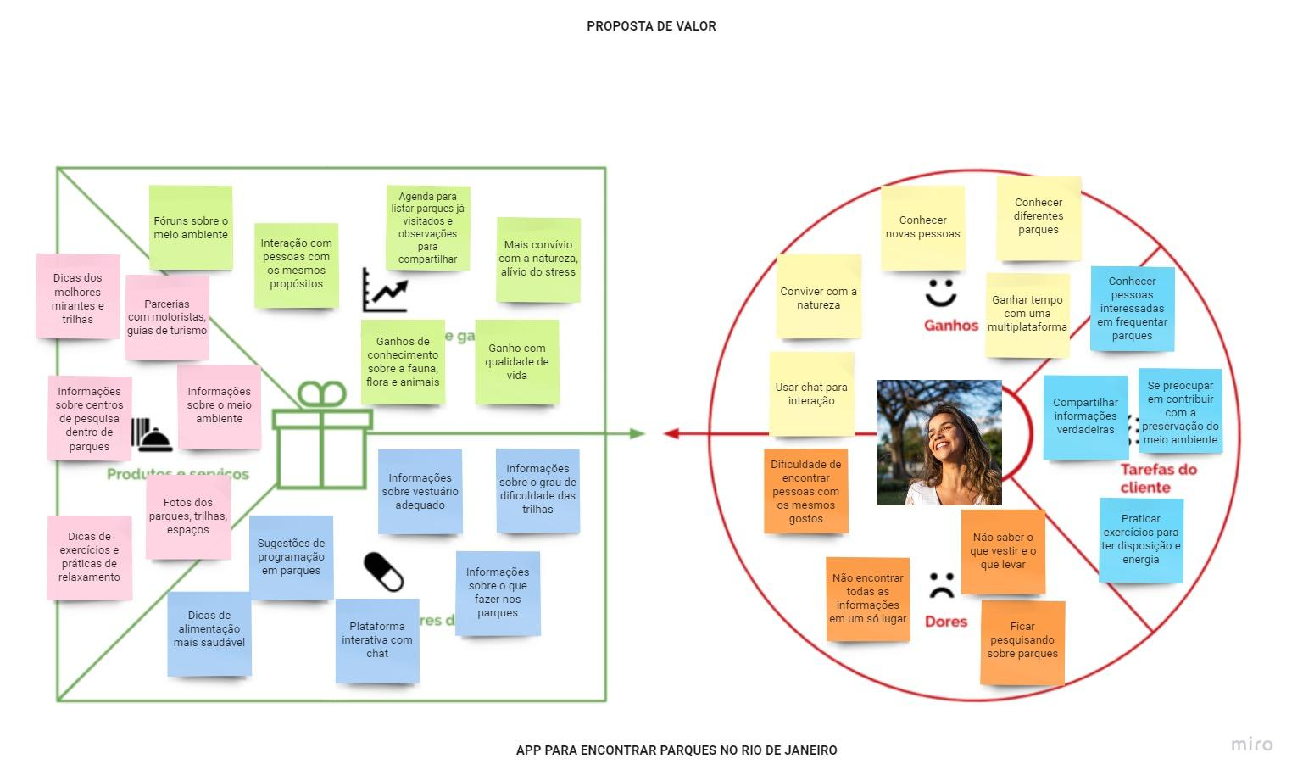
Prof. MSc. Emmanoel Monteiro emmanoeljr@gmail.com

Slide 15
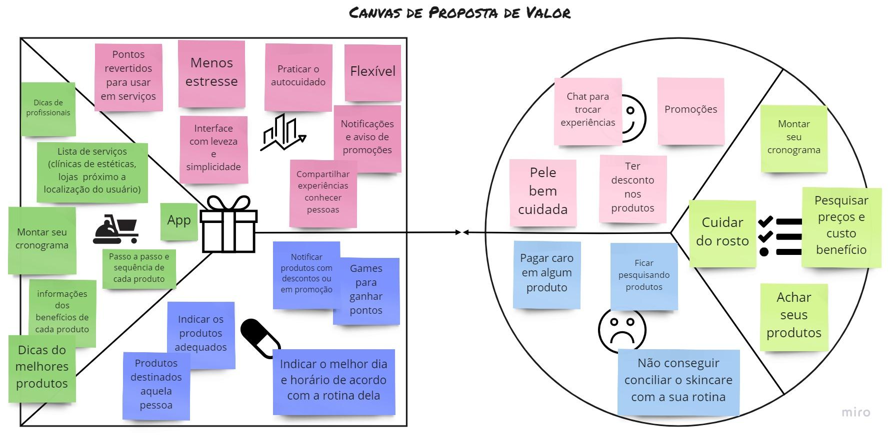
Prof. MSc. Emmanoel Monteiro emmanoeljr@gmail.com

Slide 16

Etapas do HCD: Idealize
Agora que você entendeu melhor a perspectiva da pessoa que experimenta o problema, durante a fase da empatia, e definiu o que deve ser combatido, é hora de fazer um brainstorm com a sua equipe. Crie o maior número possível de soluções para o problema que você delimitou nas discussões anteriores.
Prof. MSc. Emmanoel Monteiro emmanoeljr@gmail.com

Slide 17
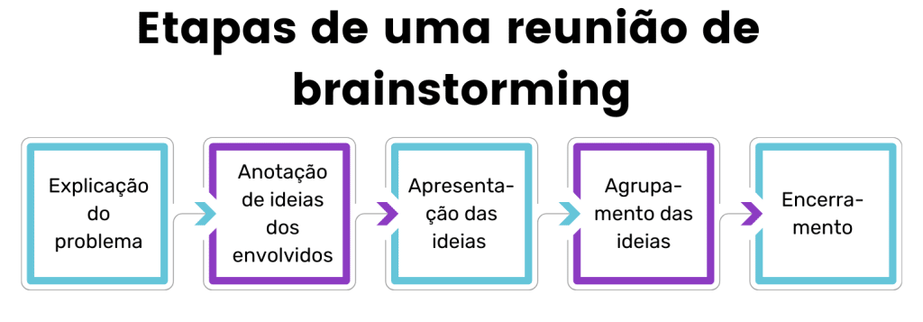
Etapas do HCD: Idealize
Prof. MSc. Emmanoel Monteiro emmanoeljr@gmail.com

Slide 18
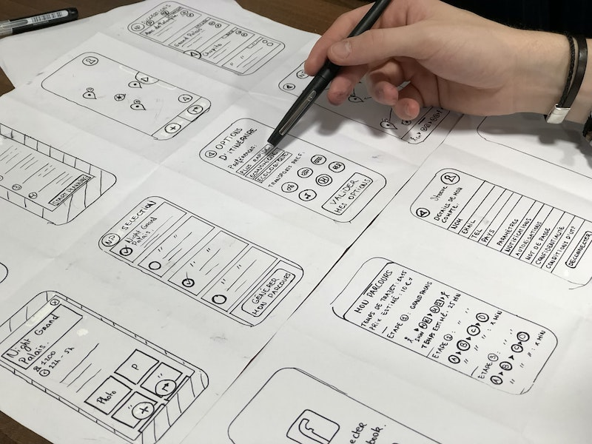
Etapas do HCD: Prototipe
O objetivo, aqui, é criar algo que você possa testar para solucionar o problema. Visto que é um protótipo, é considerado um trabalho em andamento, não uma solução final.
Uma boa medida é que os praticantes tenham vários protótipos e experimentem cada um deles para ter uma boa ideia de qual seria o mais adequado para atender às necessidades da pessoa para a qual eles estão projetando.
Prof. MSc. Emmanoel Monteiro emmanoeljr@gmail.com

Slide 19
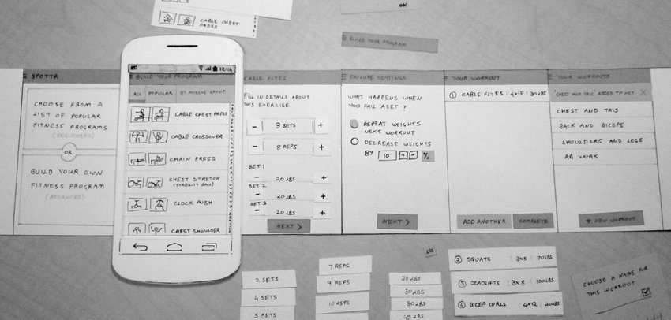
Etapas do HCD: Prototipe
Prof. MSc. Emmanoel Monteiro emmanoeljr@gmail.com

Slide 20

Etapas do HCD: Teste e interaja
Por fim, coloque as ideias e protótipos à prova. É aqui que a equipe identifica falhas, fraquezas e lacunas no projeto, aprimorando-o ao longo do caminho.
Depois de consultar as pessoas sobre os problemas que a empresa deve resolver, é o momento de, enfim, testar o modelo diretamente com os clientes.
Prof. MSc. Emmanoel Monteiro emmanoeljr@gmail.com

Slide 21
Obrigado
Prof. MSc. Emmanoel Monteiro
emmanoeljr@gmail.com
@emmanoelmonteiro

